Slide 1

Мероприятия посвященные декаде
по охране труда в ДОУ №113 «Непоседы»

Slide 2
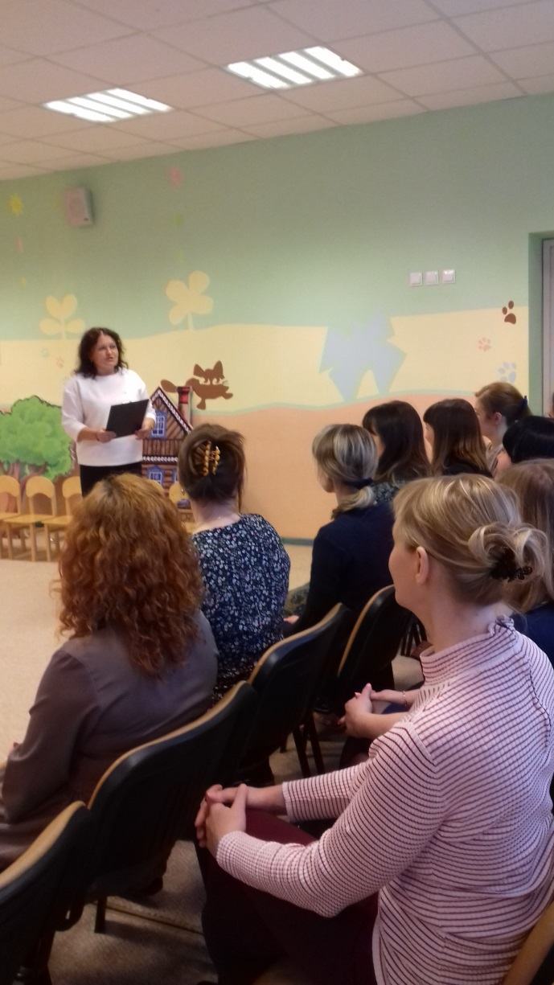
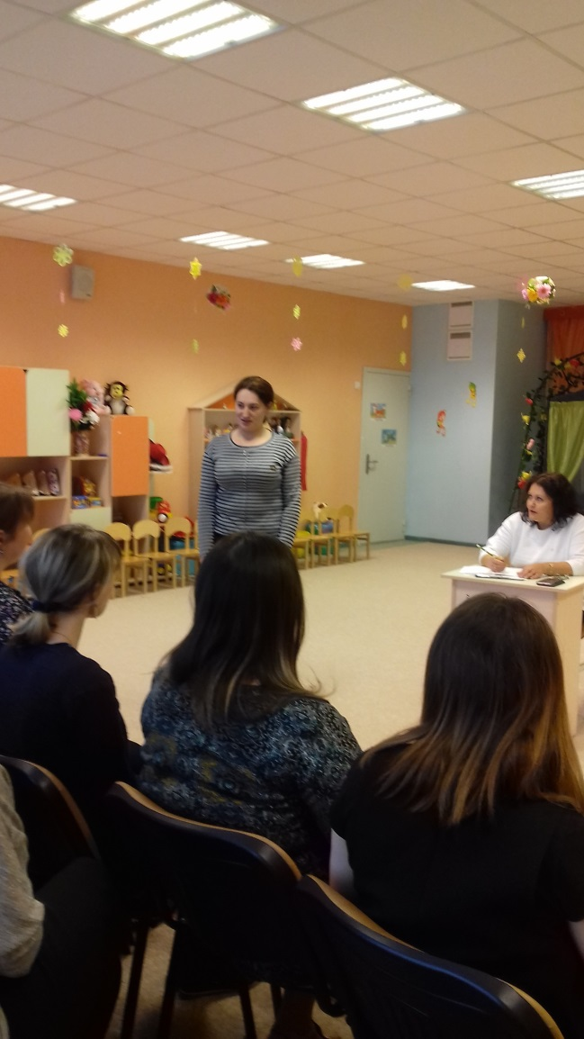
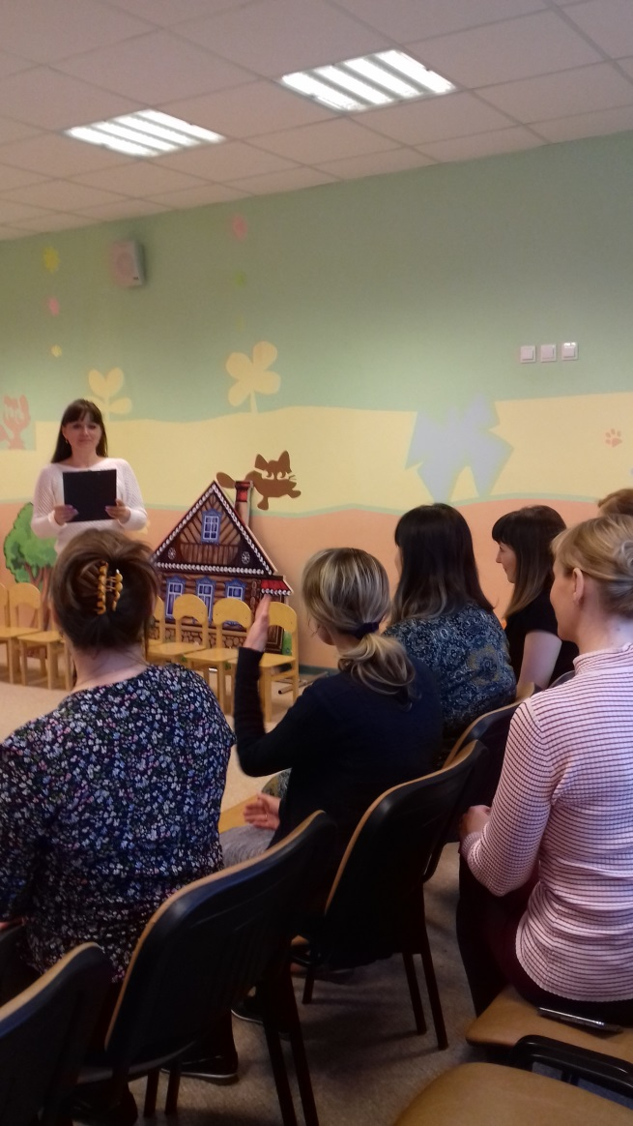
16 апреля
Совещание по теме:
«Безопасность учебно-производственного процесса»

Slide 3
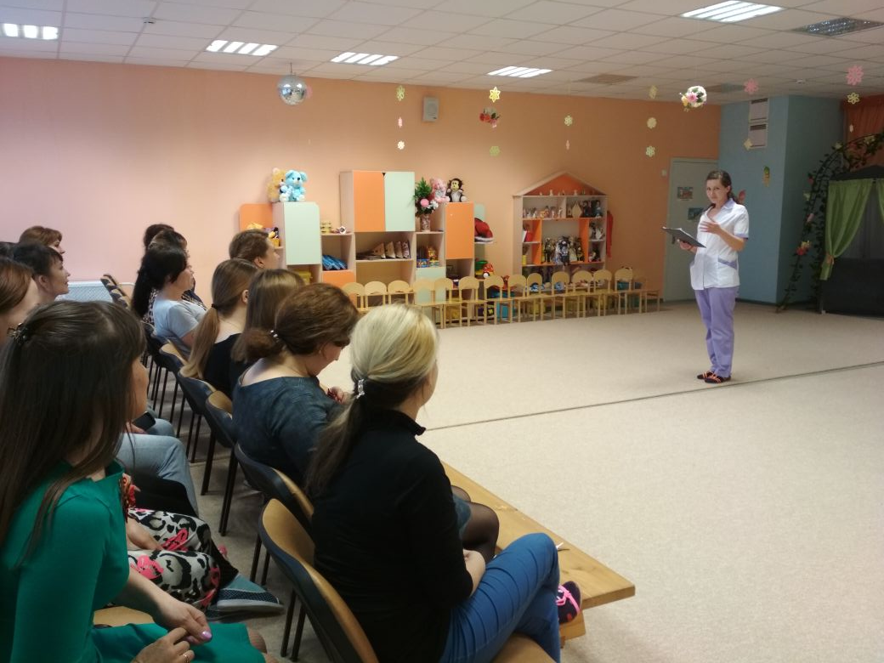
17 апреля
Беседа с привлечением медработников по теме:
«Комплекс оздоровительных мероприятий по улучшению
условий труда работающих»

Slide 4
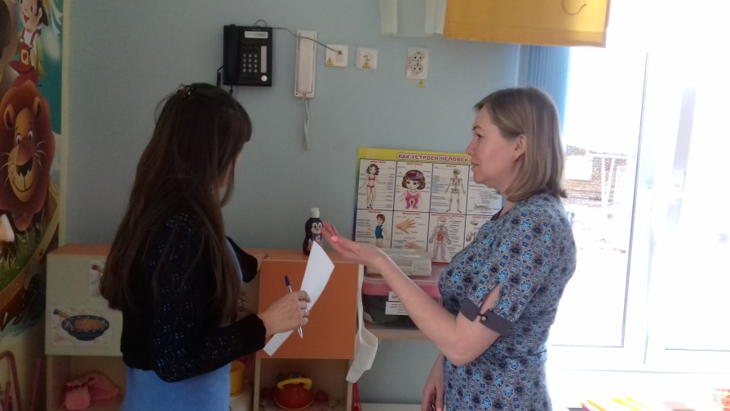
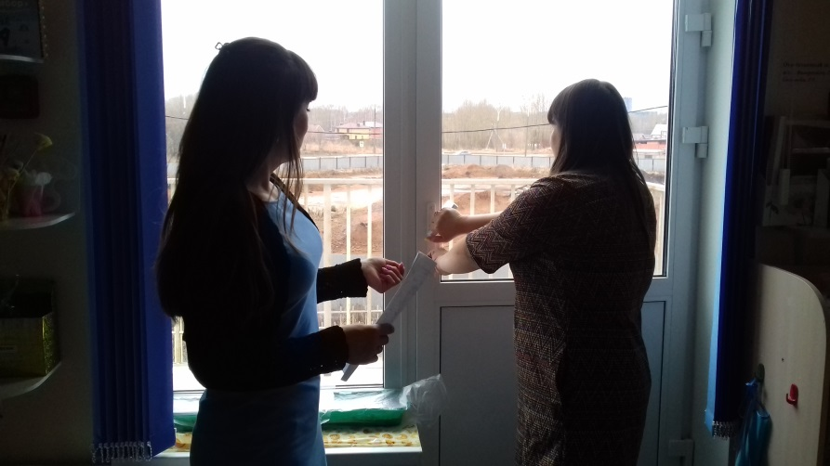
19 апреля
Проверка по изучению состояния
охраны труда в группах ДОУ

Slide 5
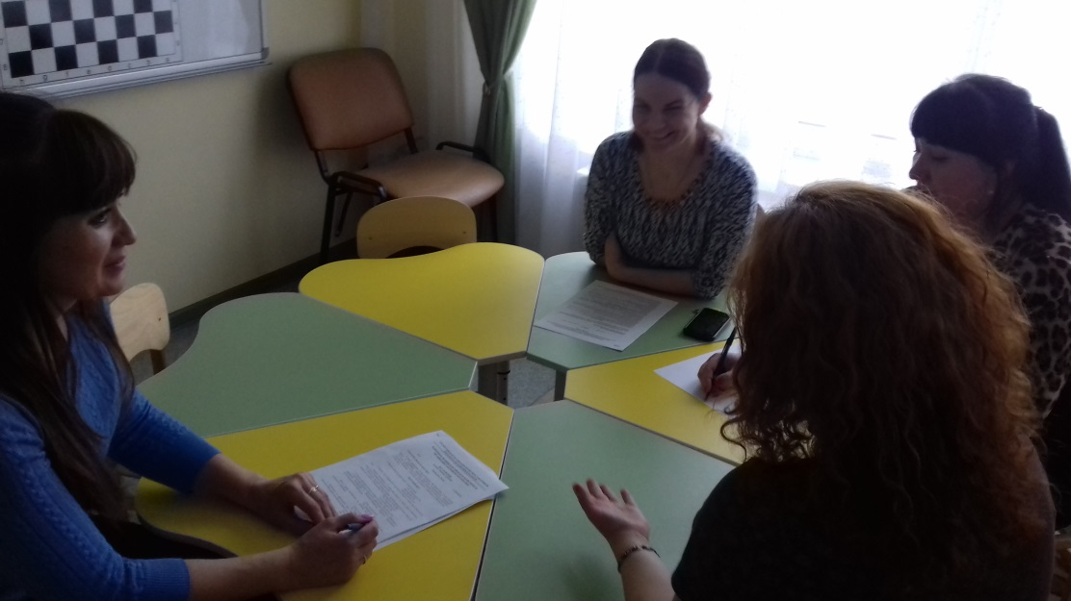
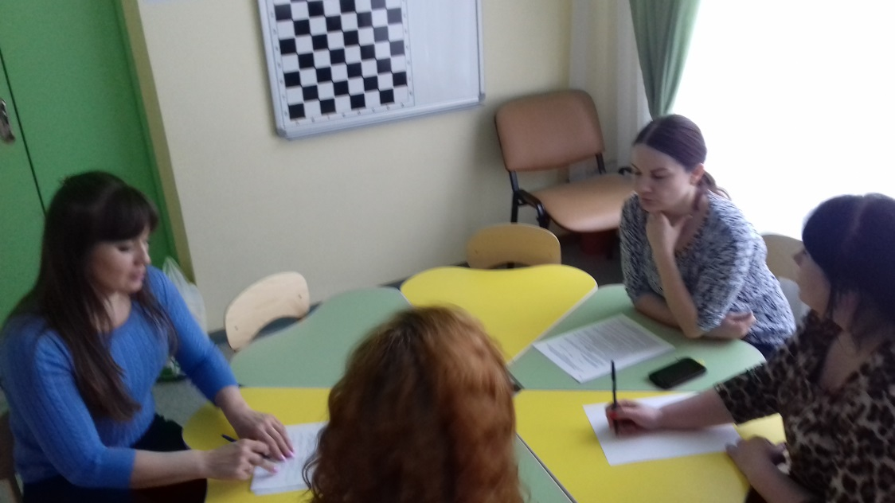
25 апреля
Круглый стол: «О Всемирном дне охраны
труда и по итогам месяца»

Slide 6
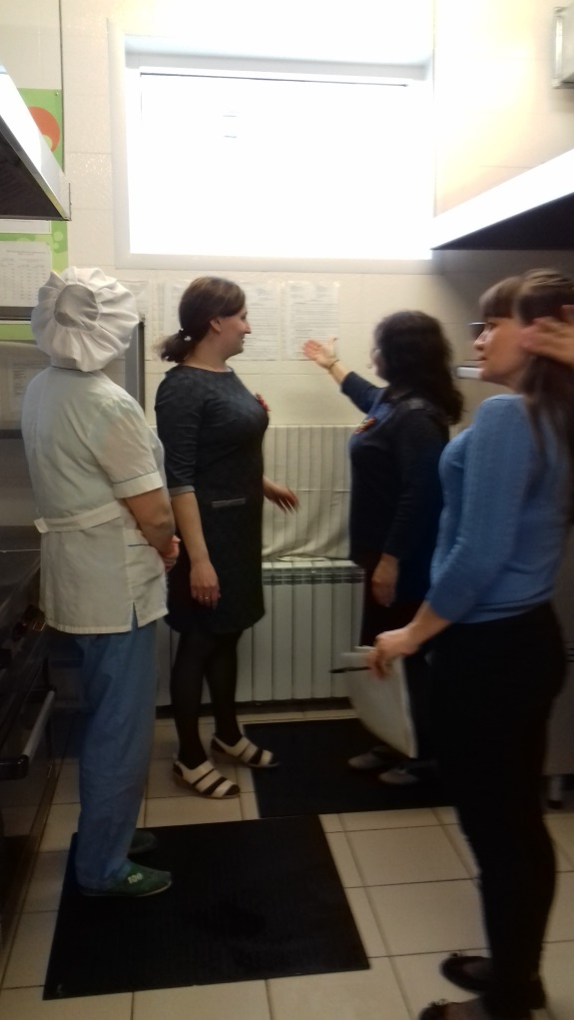
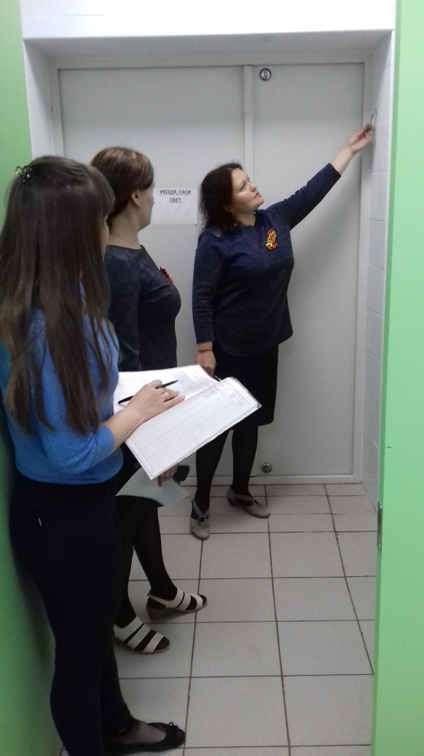
26 апреля
Рейды:
-Исправность электрооборудования в пищеблоке
-Состояние пожарной безопасности в учреждении

Slide 7
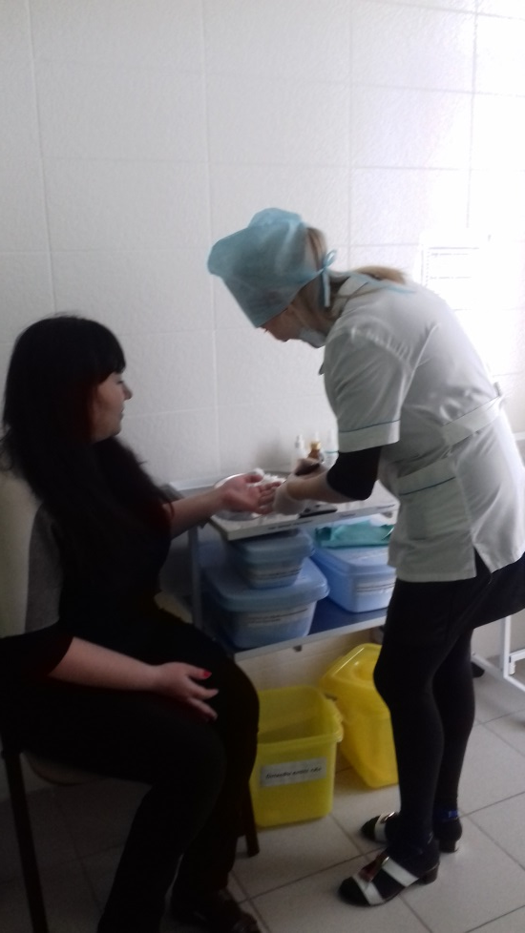
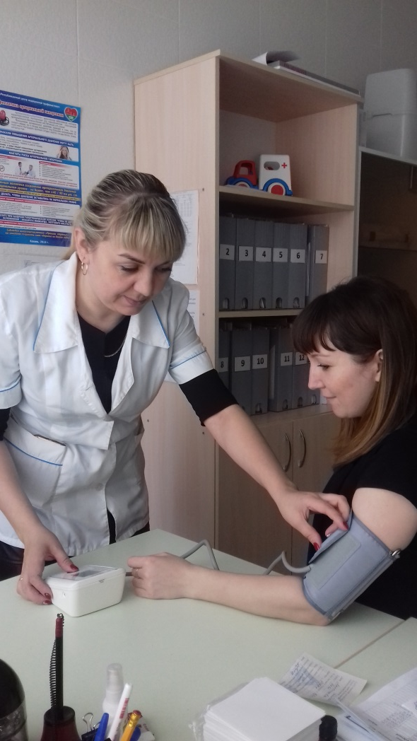
27 апреля
Акция «Давление и сахар в крови в норме»

Slide 8
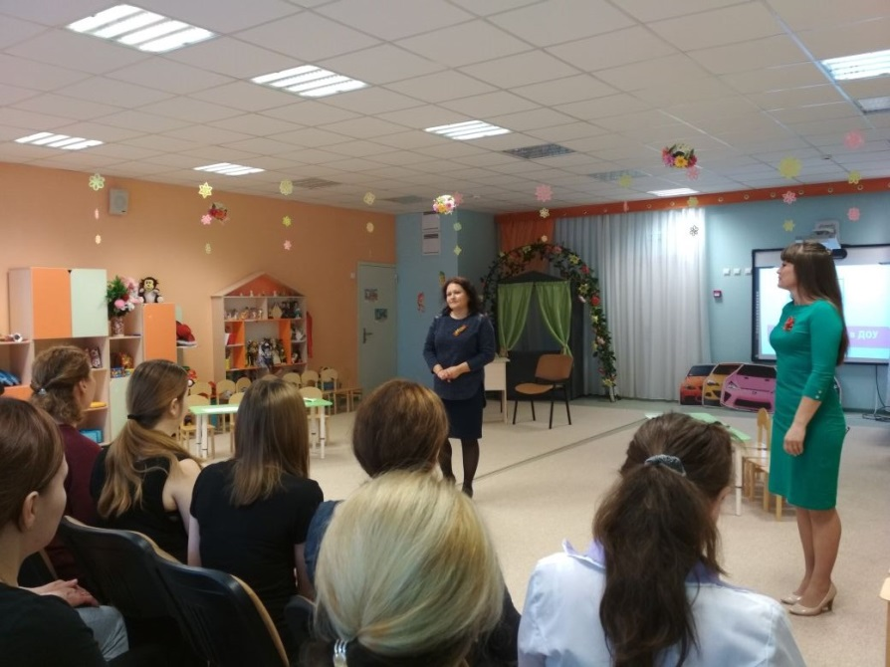
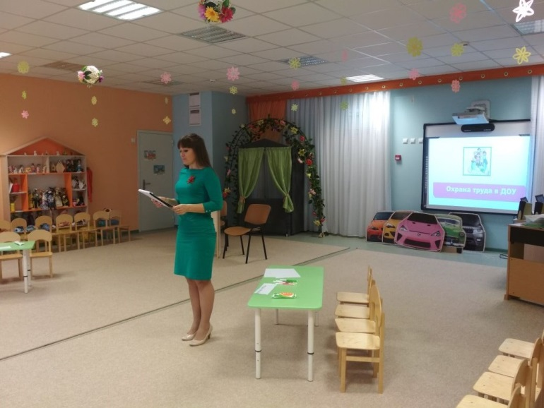
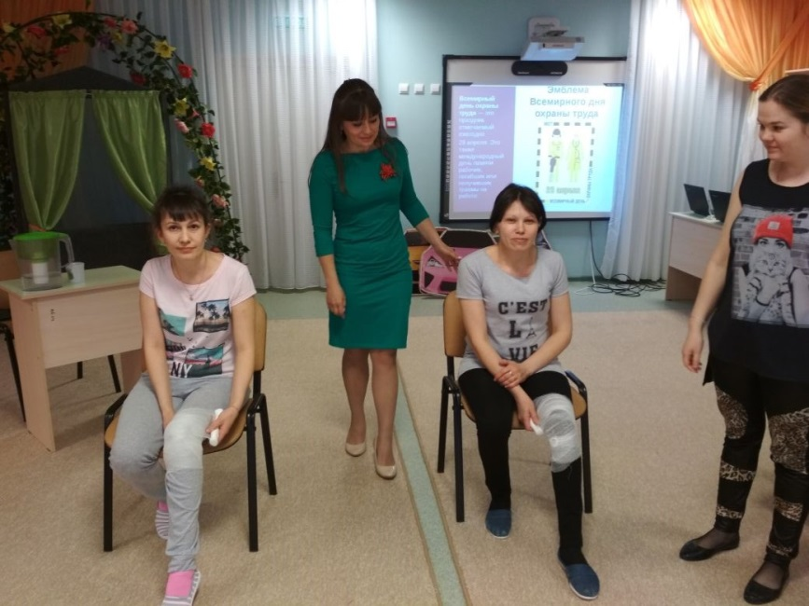
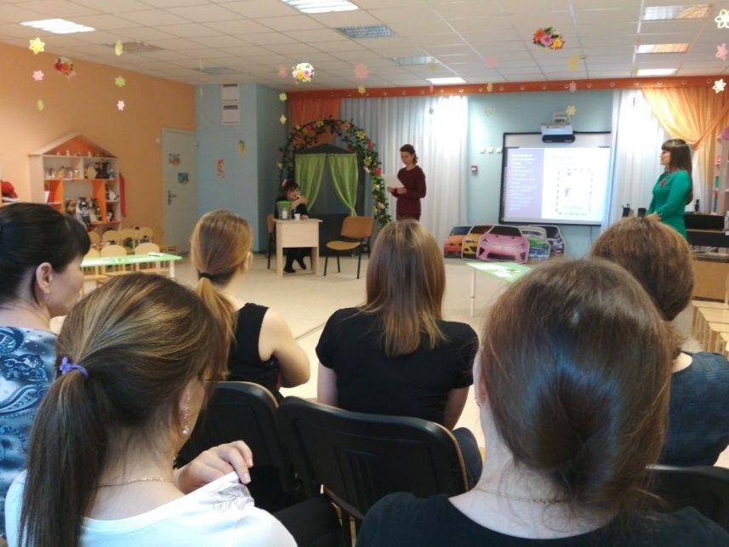
28 апреля
Мероприятие посвященное дню охраны труда

Slide 9
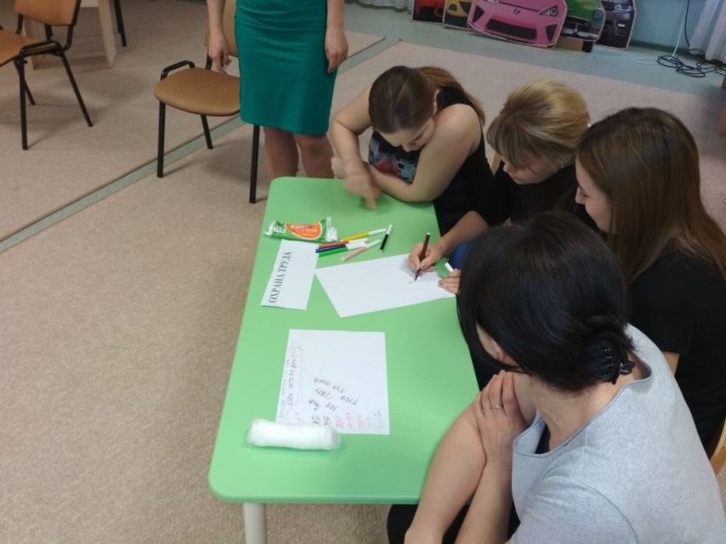
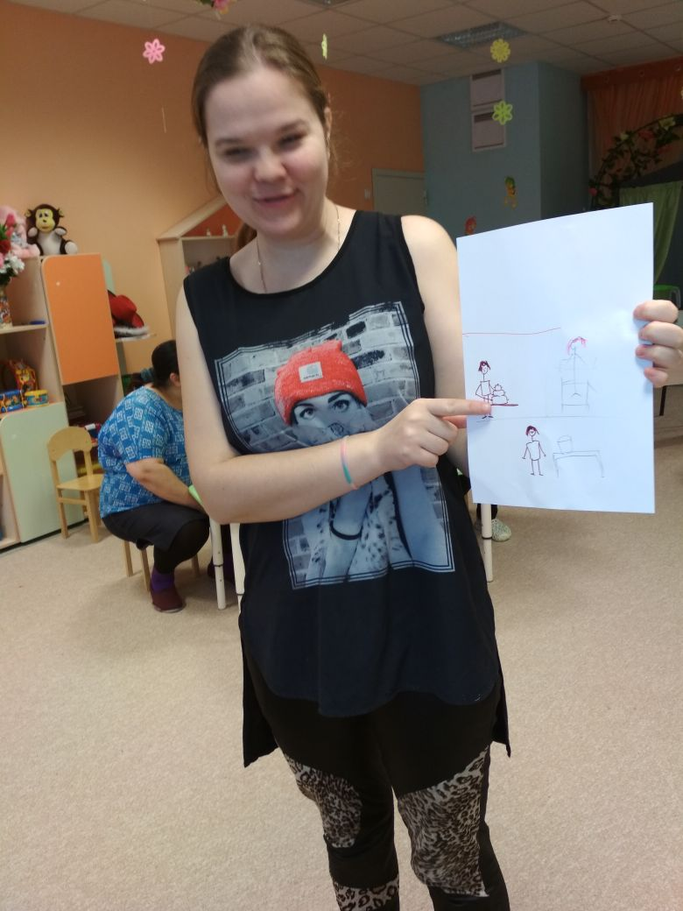
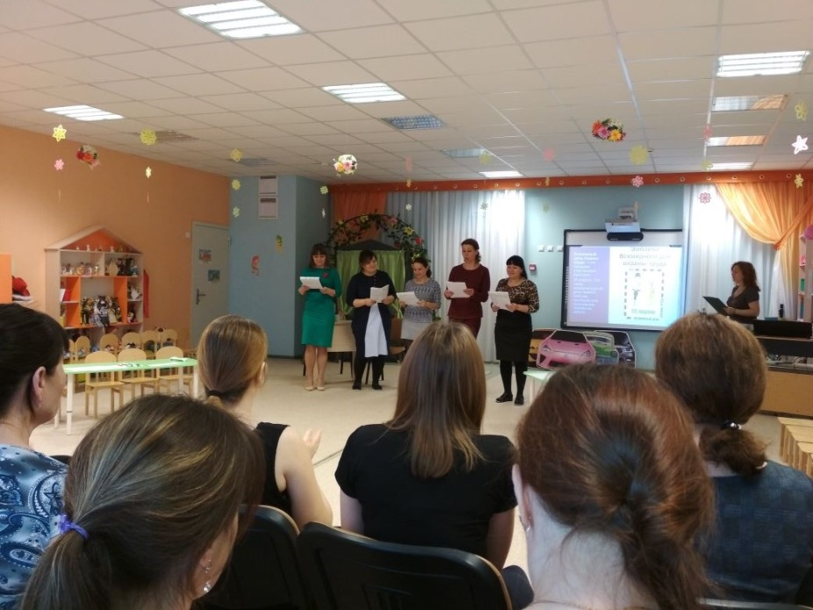
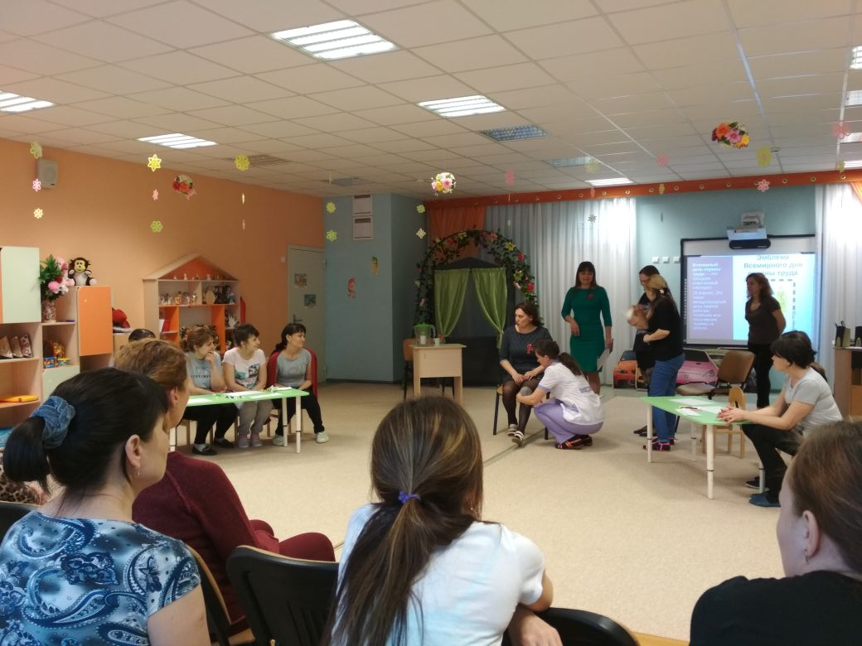

Slide 10
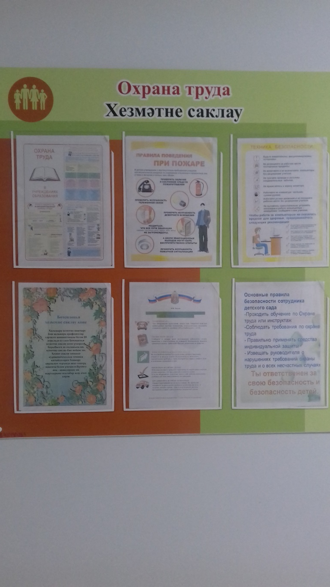
Стенд по охране труда

